Slide 1
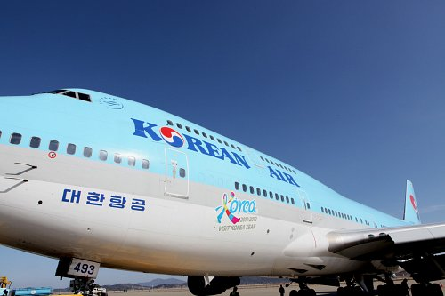
打 工
度 假 韓國語
第五回：寫履歷

Slide 2
CHATS
의신
의신
이제 이력서 써야되는데 어떻게 쓸지 모르겠네…
現在該來寫履歷表了，真不知道該怎麼寫耶…
대만에서 쓰던 것 가지고 왔어?
在台灣用的有帶來嗎?
의신
응. 근데 뭔가 고쳐야될 것 같아. 너 좋은 의견이 있어?
嗯，但總覺得要修改。你有什麼好意見嗎？
輸入發送的訊息
發送

Slide 3
CHATS
의신
수현
우선 네가 하고 싶은 일이 정해야 쓸 수 있지! 그리고 상대방한테 네 경력이나 능력을 더 많이 알려주고 싶으면 자기소개서도 같이 주면 더 좋을 것 같아.
首先你要先決定你想做的事才能寫阿！然後想告訴對方更多你的經歷或能力的話，把自傳也附上會更好。
그렇구나~맞다! 비자 유호기간도 써야지?
原來如此~對了！簽證的有效期限也要寫吧？
수현
그럼~그리고 언제부터 일 시작할 수 있는지도 써야돼.
當然~還有要寫你從什麼時候可以開始工作。
輸入發送的訊息
發送

Slide 4
CHATS
의신
또 뭐가 있어? 학력?언어능력?
還有什麼？學歷？語言能力？
수현
그러니까 네가 하고싶은 일이랑 네 경험하고 능력을 맞춰서 써야돼. 하고싶은 일들이 종류 다르면 이력서도 따로 작성해야돼. 그래야 일을 빨리 구할 수 있지.
所以就是說履歷表是看你想做的工作，配合你的經驗跟能力去寫。有不同種類想做的事的話，履歷表也要分開來寫，這樣才能很快找到工作。
고마워~나 생각을 좀 해야겠다.
謝謝~看來我得再想一想
빨리 좋아하는 일 구하길 바래~
祝你趕快找到喜歡的工作~
輸入發送的訊息
發送

Slide 5
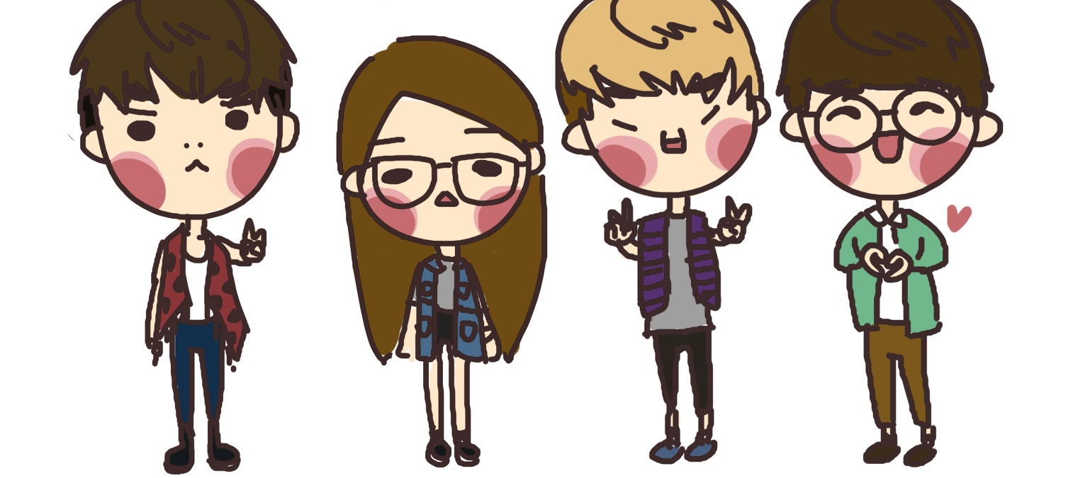
單字
이력서 | 고치다 | 상대방 | 경력 | 자기소개서
履歷表 | 修理、修改 | 對方 | 經歷 | 自傳

Slide 6
文法
語尾네/네요 相當於中文的語尾「啊、呀、呢」等，能使語氣變得比較柔軟
이 가방 정말 괜찮네요~ 這包包真的還不錯呢~
날씨 참 좋네! 天氣真好呀!

Slide 7
文法
야 的兩種用法比較
動詞야하다/ 動詞야되다 應該、必須 | 2. 動詞 야 (表示條件)+ 滿足條件之後可以做的事
물건을 사려면 돈을 내야해요. 買東西的話必須要付錢 | 돈을 내야 물건을 살 수 있어요. 要付了錢才能買東西
거기 가려면 차를 타야돼요. 要去那裏的話要搭車 | 차 타야 거기 갈 수 있어요. 要搭車才能去那裏

Slide 8
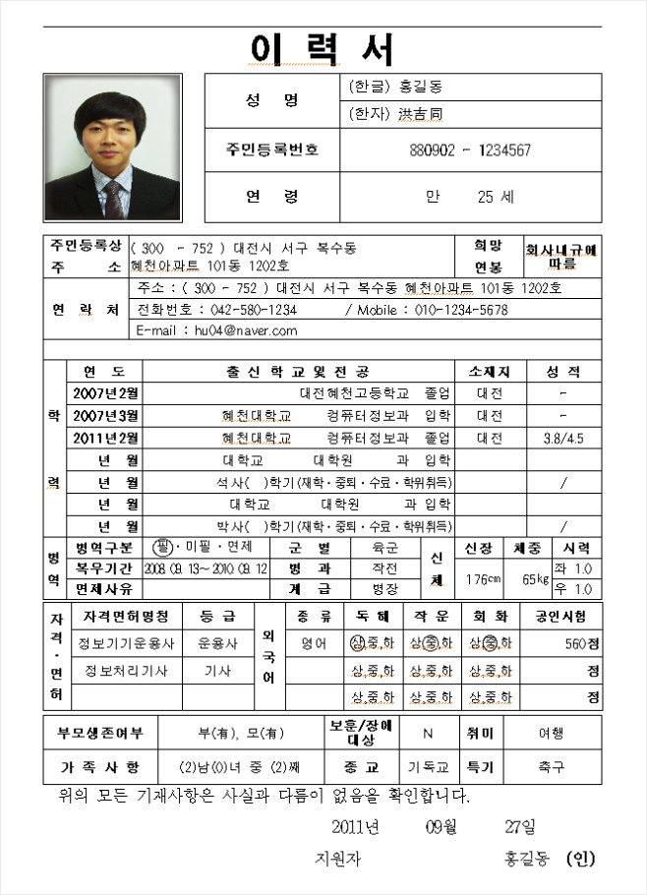
履歷書其實按照一般在台灣求職的方式寫就可以了，要特別加註的是「簽證的有效日期」，因為大部分的雇主當然不希望辛苦把你訓練好，而你卻要離開的情況。內容則要依照自己的經歷跟能力去寫，像是如果想找餐廳的打工，就要寫自己在台灣的餐廳服務經驗，其他領域也是以此類推。並且履歷書最好是一目了然的條列式，多餘的部分可以刪除，像是小學國中學歷可以不用寫。自傳則是讓你有更多機會推銷自己，就算沒有太多相關經歷，也可以表達自己努力的個性或是寫自己會用心工作。所以履歷書跟自傳不是一種內容到處發就可以的。
另外，一般亞洲的求職履歷很常要求附上照片，雖然韓國政府已經禁止這個行為，不過還是多少會有這種情形，在這邊的建議是如果你認為自己的樣貌適合你想應徵的行業，可以附上你端莊的照片(笑)。
補充
更多韓國打工度假簽證申請辦法，請到「駐台北韓國代表部」網站查詢。
http://taiwan.mofat.go.kr/worldlanguage/asia/taiwan/main/index.jsp

